Slide 1

个人记账软件
ColaBox

Slide 2
一个人一生能积累多少钱，不是取决于他能够赚多少钱，而是取决于他如何投资理财，人找钱不如钱找钱，要知道让钱为你工作，而不是你为钱工作。
——（美）沃伦·巴菲特

Slide 3
课题介绍
为什么做这款软件：
我从小到大，在上大学之前都是走读生，大多数时候过着家——学校两点一线的生活，从来没有独立生活过。所以上大学以后，面对生活经济的独立，有时候往往会陷进入不敷出的境地。做这款个人记账软件，主要就是为了提醒自己学会合理的支出，不让自己再陷入窘境。
功能介绍：
ColaBox是一款个人记账软件，主要用于记录用户生活中的每一笔收入和支出，为用户提供查看、查询每月收支情况和结算当月收支的功能。

Slide 4
选择账目
查询账单
系统概要设计
填入费用
账目明细
删除账目
选择时间
欢迎界面
添加账单
账目类型
关于软件
填写备注
退出软件

Slide 5
详细设计
欢迎界面：打开软件后，首先弹出欢迎界面，然后自动进入 主界面——添加账单界面。
添加账单：记录一笔收支事件（包括账目、费用、时间、类型、备注等）。点击选择账目，转到选择账目界面，可以选择支出或者收入类型。
账目明细：查看当月收支情况（以列表形式显示所有收入支出记录，每一笔记录的详细内容都要显示）。
查询账单：查询某一具体时间的收支情况（一般为某一月的收支情况）。
删除账单：删除一笔已经记录好的账单
关于软件：显示该软件的一些介绍内容。
退出软件：点击退出该手机应用。

Slide 6
系统实现
由于自身条件（并不擅长代码，对开发知之甚少），所以导致软件本身也很简单。因此并没有用到什么复杂的Android技术。感觉唯一可以说的就是使用了SQLite数据库，运用了一些简单的布局、控件、spinner等。

Slide 7
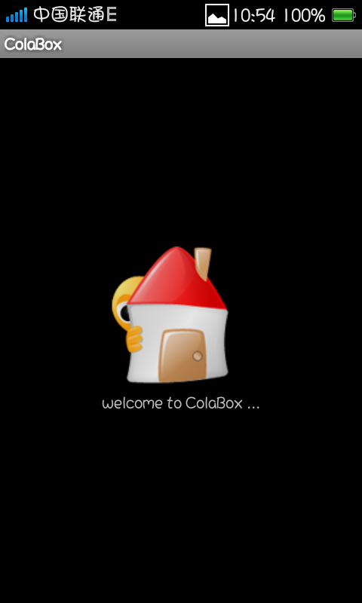
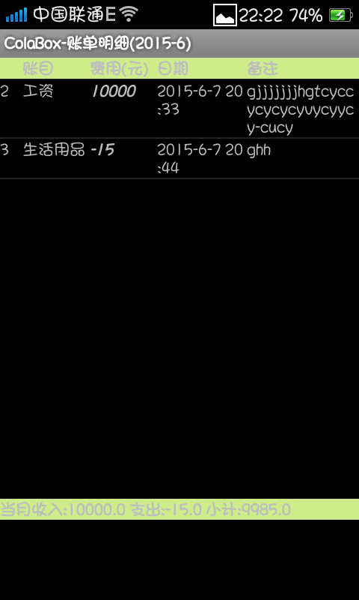
试验结果
欢迎界面 账目明细

Slide 8
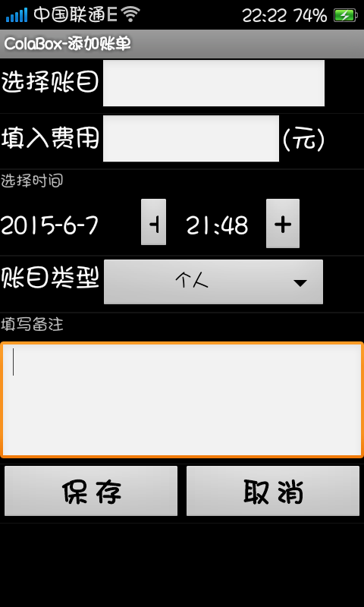
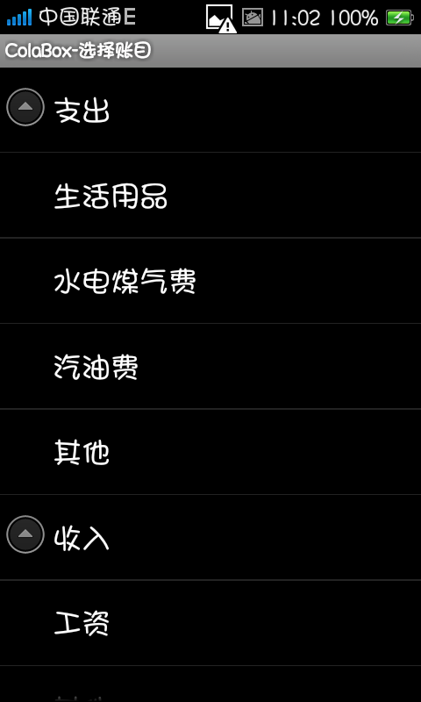

Slide 9
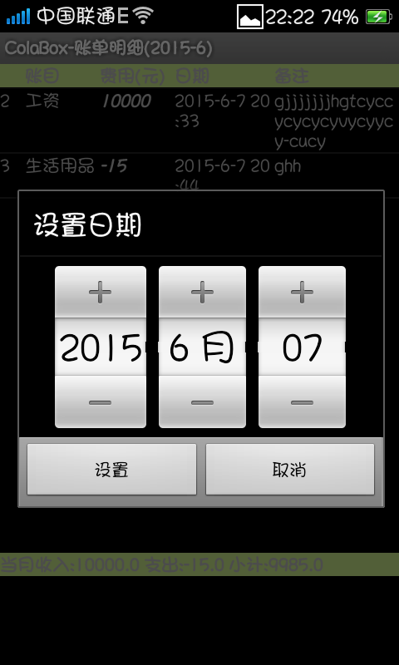

Slide 10
所存在的问题及未来计划
现有程序的问题及局限性:
毕竟能力有限，所以软件比较简单，因此存在的问题也比较多。如：界面不是很美观、功能比较单一、缺少可视化、缺少人机交互......
如何去改进:
继续学习安卓开发，掌握更多知识，提高编程能力。

Slide 11
THANK YOU

